Slide 1
Приложение для обмена сообщениями Мессенджер
Воронежский Государственный Университет
Факультет Компьютерных Наук
Кафедра Программирования и Информационных Технологий
Выполнили: студенты 3.1 группы, 3 курс
Королёв Д.А, Коновалов И.Р.
Воронеж 2019

Slide 2
Разделение задач в команде
Королёв Димтрий:
Коновалов Игорь:

Slide 3
Введение. Актуальность
На сегодняшний день есть программы для обмена сообщениями через интернет имеют большую популярность.

Slide 4




Постановка задачи
Реализовать простой мессенджер для обмена сообщениями между пользователями.
Целью выполнения курсового проекта является создание программы для мобильных устройств, работающих на операционной системе Android.
Кроме этого необходимо:
создать сопровождающую техническую документацию к программе
создать программу и методику предварительных испытаний
провести испытания программы
создать документацию о прохождении программой испытаний
подключить к программе базу данных
разработать удобный интерфейс для пользователя

Slide 5
Постановка задачи
Функциональные требования к разрабатываемому программному обеспечению:
Создание аккаунта
Создание диалогов между пользователями
Просмотр диалогов
Написание и отправка сообщений
Возможность добавлять пользователей в список контактов

Slide 6
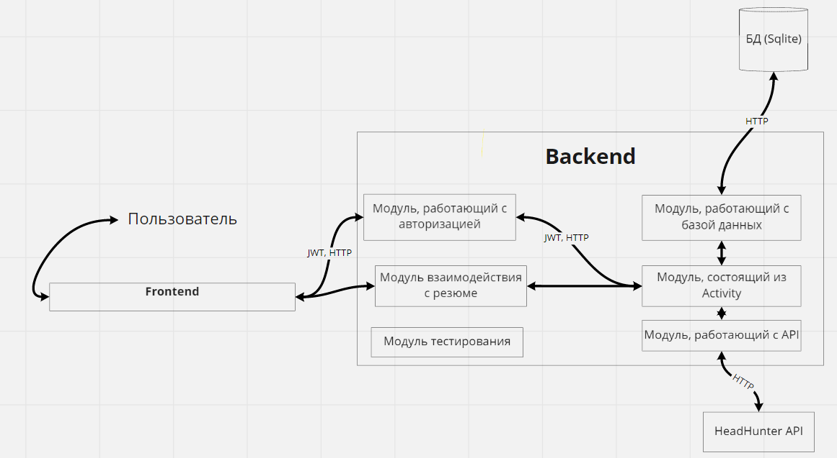
Модульная схема продукта

Slide 7




Анализ предметной области
Viber
Whatsapp
Telegram
Signal

Slide 8



Анализ предметной области
Инструменты для решения поставленной задачи

Slide 9
План тестирования
Виды тестирования, которые были выбраны для проведения:
Модульное тестирование
Функциональное тестирование
Юзабилити тестирование
Этапы модульного тестирования:
Разработка программы и методики предварительных испытаний
Установка критериев прохождения испытаний
Проведение соответствующих испытаний
Разработка документации по результатам прохождения тестирования
Этапы функционального тестирования:
Разработка пользовательских сценариев
Установка критериев прохождения испытаний
Выполнение действий по пользовательским сценариям
Формирование результатов тестирования
Этапы тестирования удобства использования:
Подготовка условий тестирования
Установка критериев прохождения испытаний
Проведение соответствующих испытаний с привлечением сторонних пользователей
Формирование результатов тестирования

Slide 10
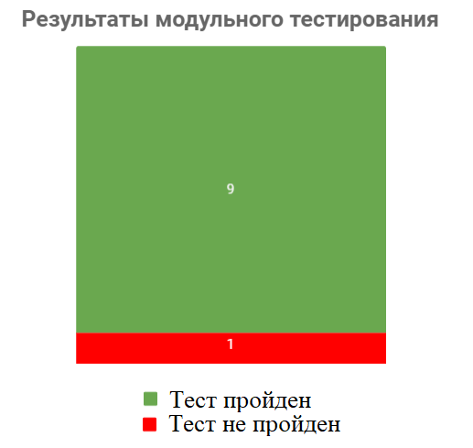
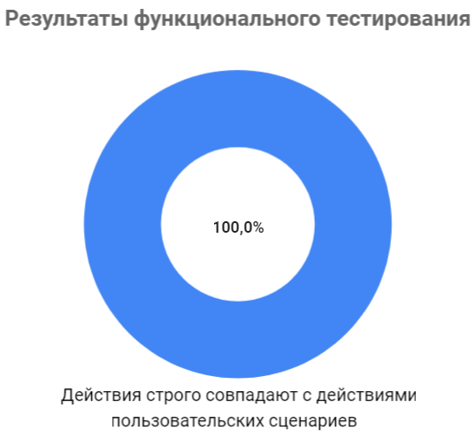
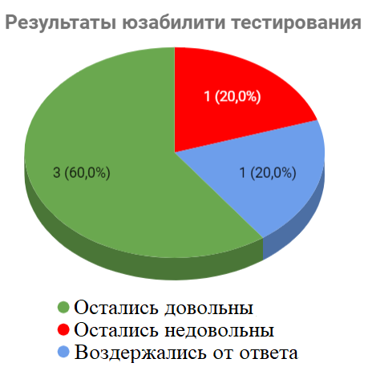
Тестирование
По результатам тестирований принято решение о возможности использования разработанного приложения

Slide 11
Реализация

Slide 12
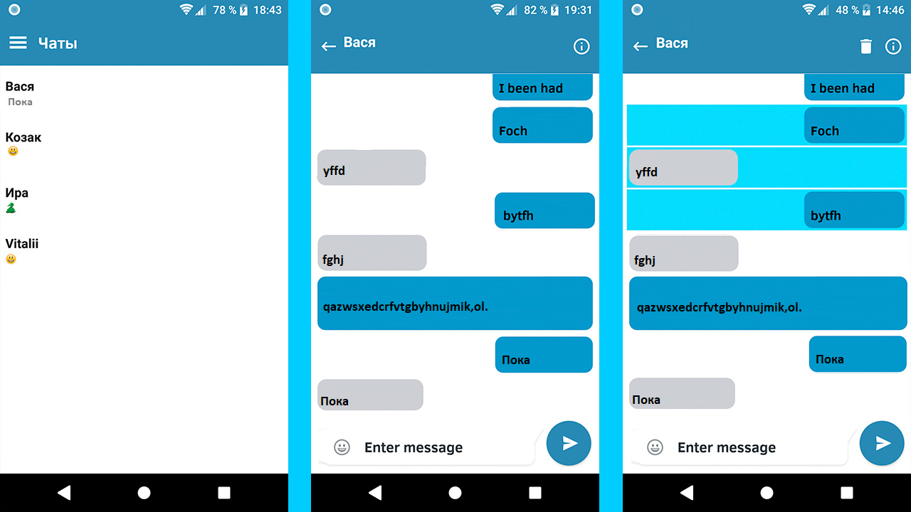
Демонстрация готового продукта

Slide 13
Заключение
В результате выполнения работы команде удалось подготовить проектную документацию и создать программу для мобильных устройств, которая позволяет:
Обмениваться сообщениями
Добавлять пользователей в список контактов
Просматривать историю диалогов

